Slide 1
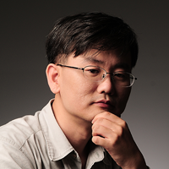
Team 편돌이
담당교수 : 정내훈
프로젝트 명
프로젝트 편돌이
특징
당신의 선택에 반응하는
연속타격 키보드 액션 RPG
팀장
김형준
팀원
허지훈
지도교수 서명
팀원
홍승필
팀원
신창섭
개발 툴
Microsoft visual studio 2015
DirectX 11
Trello
Google spreadsheet
Microsoft office
Github
3dsMax 2015
Adobe Photoshop CC 2015.5

Slide 2
팀장
서버
김형준
게임공학과
2013182046
Khjkhj2804@naver.com
010-4140-0341
허지훈
게임공학과
2013180055
Ahrl1213@naver.com
010-9175-1312
클라
클라
홍승필
게임공학과
2013180056
Hsp0522@naver.com
01063049382
기획
신창섭
엔터테인먼트 컴퓨팅학과
2013184042
Leinster92@me.com
010-3187-8092

Slide 3
Project 편돌이

Slide 4
1
MMORPG 규모의
액션 게임 제작
Project 편돌이

Slide 5
1
MMORPG 규모의
액션 게임 제작
Project 편돌이
2
키보드 기반 조작 방식에서
최대한의 타격감

Slide 6
1
MMORPG 규모의
액션 게임 제작
Project 편돌이
2
키보드 기반 조작 방식에서
최대한의 타격감
3
타 게임에서 찾아볼 수 없던
전투시스템

Slide 7
Project 편돌이,
이런 게임입니다.

Slide 8
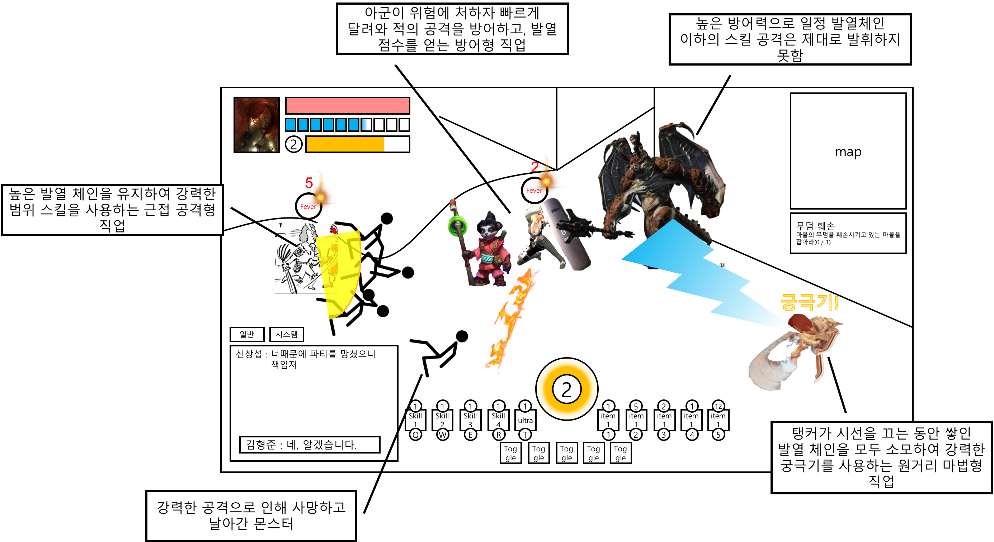

Slide 9
쿼터뷰에서 진행되는
키보드 액션 MMORPG

Slide 10
키보드 조작에서 느끼는 타격감
적 타격 시 확실한 리액션
사망 시 랙돌화를 통한 호쾌한 전투 액션 구현
여러 적 타격 시 역경직을 통한 타격감 구체화

Slide 11
키보드 조작에서 느끼는 타격감
적 타격 시 확실한 리액션
사망 시 랙돌화를 통한 호쾌한 전투 액션 구현
여러 적 타격 시 역경직을 통한 타격감 구체화
역동적인 카메라 움직임
FOV의 변화, 화면 진동 등을 통한 역동적인 카메라 움직임
플레이어가 주인공 자체가 된 듯한 착각!

Slide 12
키보드 조작에서 느끼는 타격감
적 타격 시 확실한 리액션
사망 시 랙돌화를 통한 호쾌한 전투 액션 구현
여러 적 타격 시 역경직을 통한 타격감 구체화
역동적인 카메라 움직임
FOV의 변화, 화면 진동 등을 통한 역동적인 카메라 움직임
플레이어가 주인공 자체가 된 듯한 착각!
조작의 즉각성
플레이어의 조작에 즉시 반응하는 액션
디테일한 보스전을 통해 한계까지 치고 빠지는 재미 구축

Slide 13


기본적인 세계관
평화로운 행성
외부 인종의 침략!
외부 세력에 굴복한 세력과
저항하는 세력의 전쟁 시작

Slide 14
기본적인 세계관
세부 세계관은 작성중입니다
이게 끝 아님..
평화로운 행성
외부 인종의 침략!
외부 세력에 굴복한 세력과
저항하는 세력의 전쟁 시작

Slide 15
하지만 결국 게임의 최종목적은
가장 강력한 PC가 되자!

Slide 16
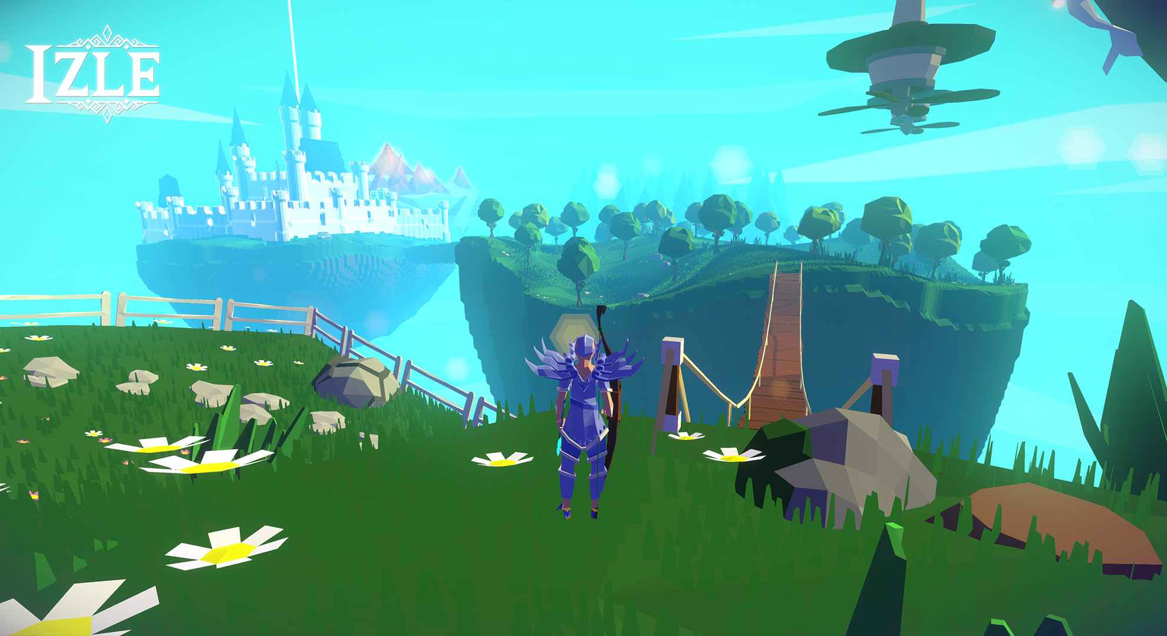
그리고 이런 그래픽

Slide 17
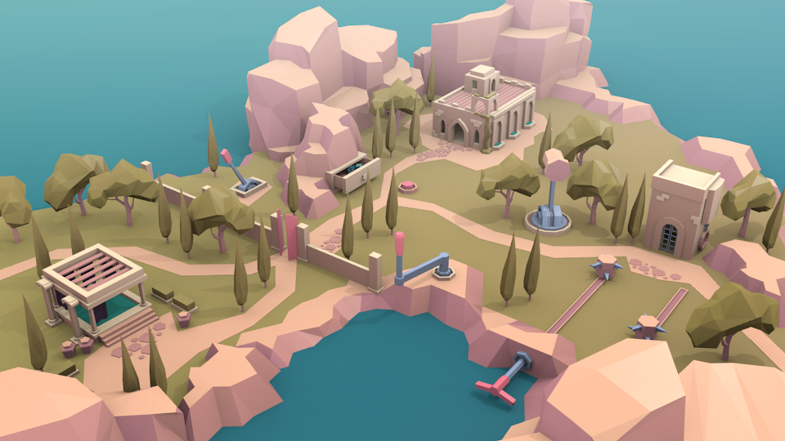
그리고 이런 그래픽

Slide 18
1
발열 시스템
핵심 시스템

Slide 19
발열 시스템
스킬을 연속해서 사용하면 강화되거나 다른 형태로 변이

Slide 20
발열 시스템
스킬을 연속해서 사용하면 강화되거나 다른 형태로 변이
스킬을 사용하면 발열 점수가 누적되어 발열체인이 증가

Slide 21
발열 시스템
스킬을 연속해서 사용하면 강화되거나 다른 형태로 변이
스킬을 사용하면 발열 점수가 누적되어 발열체인이 증가
발열체인이 증가함에 따라 스킬 별 고유한 효과 발동

Slide 22
발열 시스템
스킬을 연속해서 사용하면 강화되거나 다른 형태로 변이
스킬을 사용하면 발열 점수가 누적되어 발열체인이 증가
발열체인이 증가함에 따라 스킬 별 고유한 효과 발동
플레이어에게 ’공격의 쾌감’ 부여!
스킬의 강화를 통해 지속적인 공격이 주는 고양감 유지
스탯을 얼마나 유지하느냐에 따라 플레이어의 능력 판가름

Slide 23
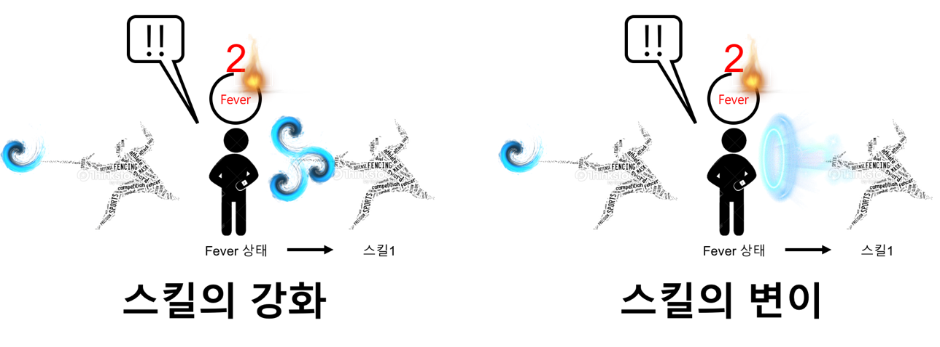
대략 이런 느낌들

Slide 24
1
발열 시스템
핵심 시스템
2
궁극기 시스템

Slide 25
궁극기 시스템
생성된 발열을 사용해 발동하는 직업 고유의 필살기

Slide 26
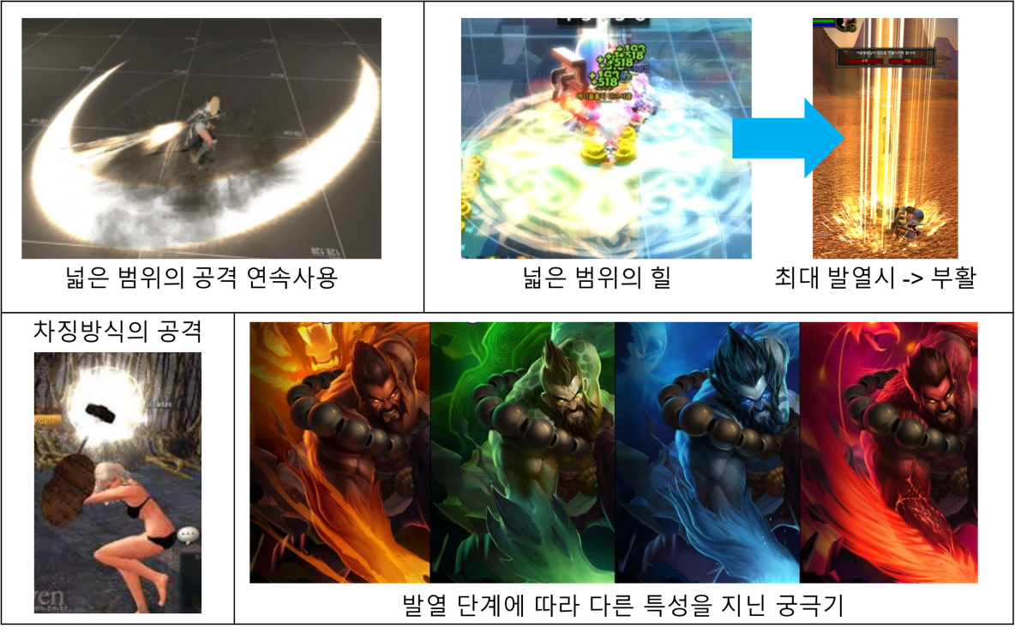
궁극기 시스템
생성된 발열을 사용해 발동하는 직업 고유의 필살기

Slide 27
궁극기 시스템
방패를 든 근접 탱커의 경우
방어 기술을 사용해 발열 점수를 획득
생성된 발열 점수를 모두 소모에 일정 기간 강력한 보호막

Slide 28
궁극기 시스템
방패를 든 근접 탱커의 경우
방어 기술을 사용해 발열 점수를 획득
생성된 발열 점수를 모두 소모에 일정 기간 강력한 보호막
단검을 든 빠른 공격의 근접 도적의 경우
공격당 적은 양의 발열 점수를 획득하지만 빠른 공격
궁극기를 통해 공격에 특정 특성을 부여

Slide 29
궁극기 시스템
방패를 든 근접 탱커의 경우
방어 기술을 사용해 발열 점수를 획득
생성된 발열 점수를 모두 소모에 일정 기간 강력한 보호막
단검을 든 빠른 공격의 근접 도적의 경우
공격당 적은 양의 발열 점수를 획득하지만 빠른 공격
궁극기를 통해 공격에 특정 특성을 부여
대검을 든 느린 공격의 근접 광역 전사의 경우
느린 공격이지만 한 번에 많은 양의 발열 점수 획득
발열 점수를 소모에 궁극기로 강력한 한 방

Slide 30
1
발열 시스템
핵심 시스템
2
궁극기 시스템
3
빠른 전투 호흡

Slide 31
빠른 전투 호흡
Project 편돌이가 지향하는
액션 전투 스타일

Slide 32
빠른 전투 호흡
빠르고 경쾌한 전투

Slide 33
빠른 전투 호흡
빠르고 경쾌한 전투
모든 동작에서 사용 가능한 회피

Slide 34
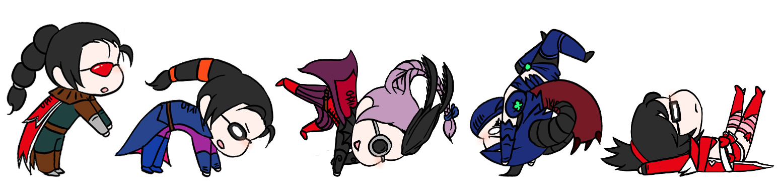
빠른 전투 호흡
전투중 어떤 상황에서도 사용 가능한 회피 동작

Slide 35
빠른 전투 호흡
전투중 어떤 상황에서도 사용 가능한 회피 동작
플레이어의 조작감 극대화

Slide 36
빠른 전투 호흡
전투중 어떤 상황에서도 사용 가능한 회피 동작
플레이어의 조작감 극대화
잘못된 상황에서 전투 페이스의 초기화 선택권 부여

Slide 37
빠른 전투 호흡
빠르고 경쾌한 전투
모든 동작에서 사용 가능한 회피
플레이어의 ‘선택’에 대한 ’의미’와 ’보상’

Slide 38
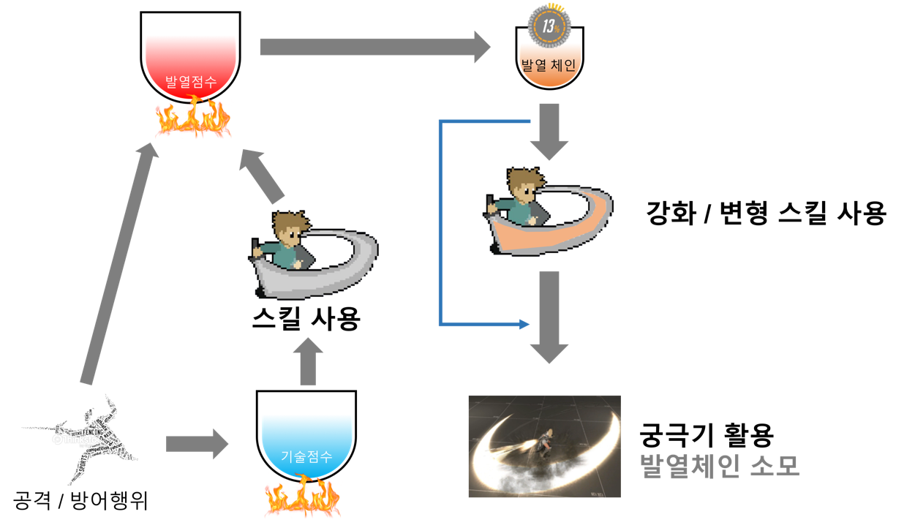
빠른 전투 호흡

Slide 39
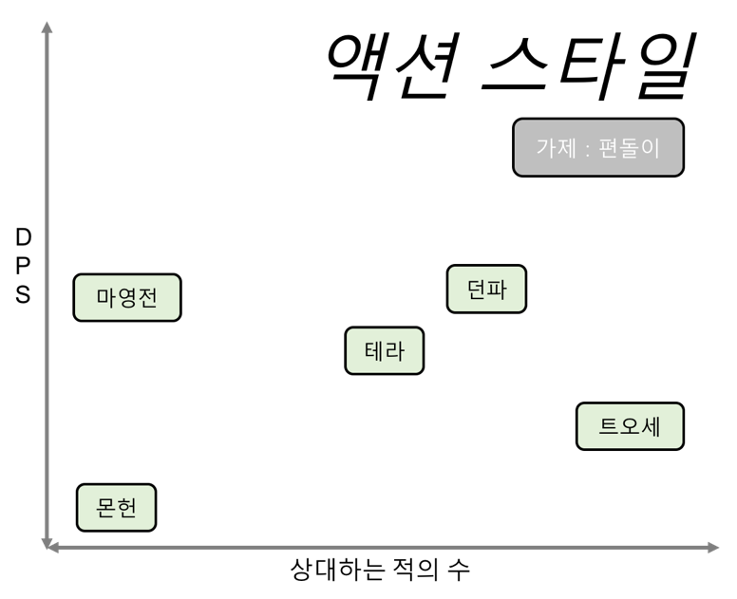
빠른 전투 호흡

Slide 40
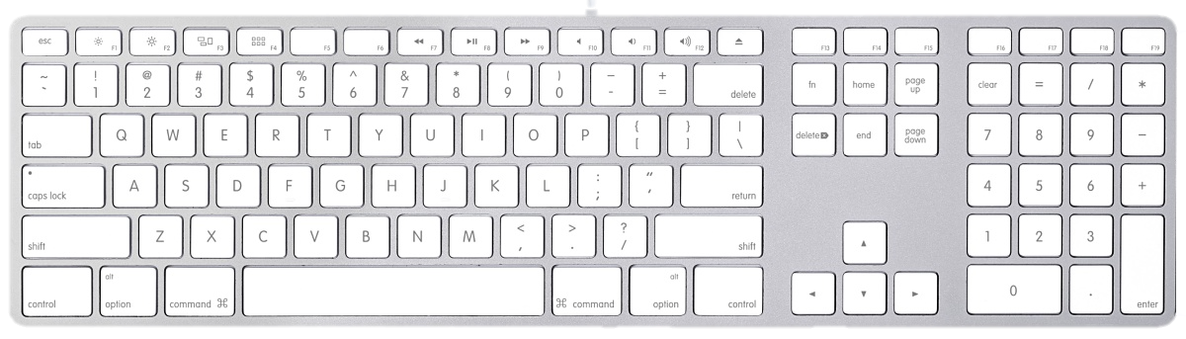
기본 조작(예상도)
기본 이동조작부
궁극기 조작부
기본 전투 조작부(회피, 기본공격)
아이템 조작부
스킬 조작부

Slide 41



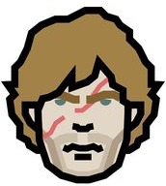

2016년 8월
2017년 9월
마을에서 출발해서 특정 던전의 보스를
잡는 것까지의 제작 과정
기획 기간 동안 재미의 검증, 기술적 난이도 확인

Slide 42
DrectX 11를 이용한
프레임워크 자체 제작
개발목표
및 내용
FBX SDK를 활용한
FBX파일 임포트
클라이언트
허지훈
게임 오브젝트의
스키닝 애니메이션

Slide 43
DrectX 11를 이용한
프레임워크 자체 제작

Slide 44
FBX SDK를 활용한
FBX파일 임포트

Slide 45
게임 오브젝트의
스키닝 애니메이션

Slide 46
DrectX 11를 이용한
프레임워크 자체 제작
개발목표
및 내용
FBX SDK를 활용한
FBX파일 임포트
클라이언트
홍승필
게임 오브젝트의
스키닝 애니메이션

Slide 47
DrectX 11를 이용한
프레임워크 자체 제작

Slide 48
FBX SDK를 활용한
FBX파일 임포트

Slide 49
게임 오브젝트의
스키닝 애니메이션

Slide 50
IOCP 모델을 이용한
프레임 워크 제작
개발목표
및 내용
Boost Asio 어쩌구
쏼라쏼라
서 버
김형준
클라이언트 – 서버
동기화 작업

Slide 51
IOCP 모델을 이용한
프레임 워크 제작

Slide 52
Boost Asio 어쩌구
쏼라쏼라

Slide 53
클라이언트 – 서버
동기화 작업

Slide 54
다른 게임과 차별화 가능한
새로운 액션 전투 시스템 기획
개발목표
및 내용
게임의 핵심 재미요소를 바탕으로
게임 시스템 기획
기 획
신창섭
게임의 컨셉과 어울리는
모델 및 애니메이션 제작

Slide 55
게임의 핵심 재미요소를 바탕으로
게임 시스템 기획

Slide 56
DrectX 11를 이용한
프레임워크 자체 제작

Slide 57
게임의 컨셉과 어울리는
모델 및 애니메이션 제작

Slide 58
Microsoft visual studio 2015
DirectX 11
Trello ( google calendar 연동)
Microsoft office
Github
3dsMax 2015
Adobe Photoshop CC 2015.5
개발 툴

Slide 59
개발일정
앞이 깜깜하니 검은 배경

Slide 60
11월
12월
1월
2월
클라
프레임워크 작성
서버
Boost Asio 서버 리팩토링
경험치
스태이터스
전투 시스템
스킬
경제 구조
아이템
캐릭터 제작
마을 레벨
마을 제작
몬스터 레벨
기획

Slide 61
감사합니다

